Slide 1
Секреты кухни моей семьи
семейный кулинарный конкурс

Slide 2
I тур: Бутербродная битва
Критерии оценки от 1 до 5 баллов:
Чистота рабочего места
Внешний вид поваров
Оформление блюда (аппетитность)
Скорость приготовления
Оригинальность (креативность)
Максимально можно набрать за тур: 25 баллов

Slide 3
видео

Slide 4
II тур: Кулинарный эрудит
категория | количество баллов за правильный ответ
САЛАТЫ | 5 | 10 | 15 | 20 | 25
СУПЫ | 5 | 10 | 15 | 20 | 25
МЯСО, РЫБА, ПТИЦА | 5 | 10 | 15 | 20 | 25
ГАРНИРЫ | 5 | 10 | 15 | 20 | 25
СЛАДЕНЬКОЕ | 5 | 10 | 15 | 20 | 25

Slide 5
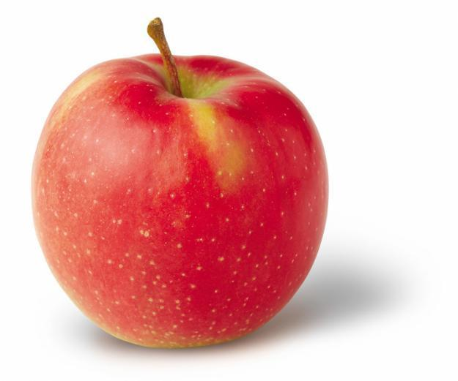
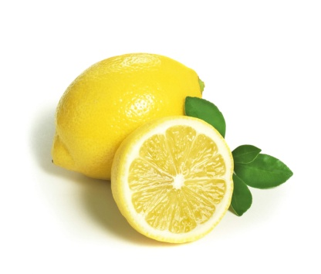
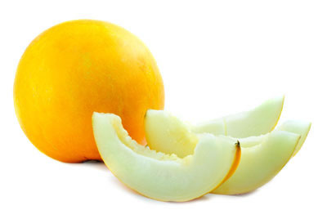
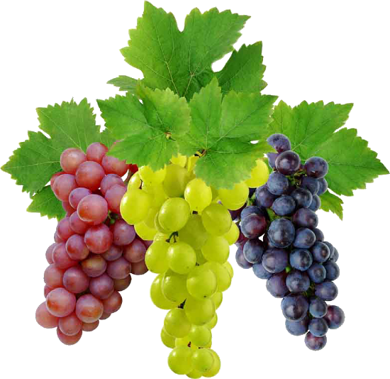
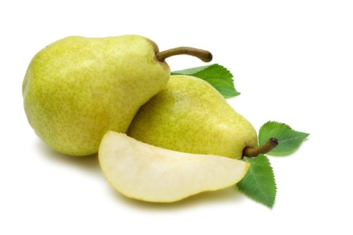
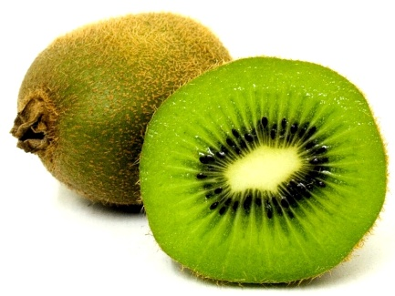
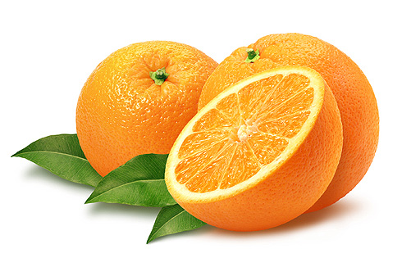
III тур: Фруктовая фантазия
банан
яблоко
лимон
дыня
виноград
груша
киви
апельсин

Slide 6
видео

Slide 7
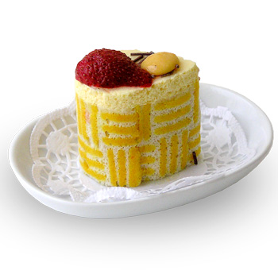
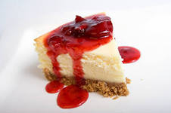
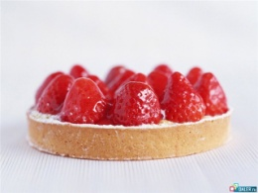
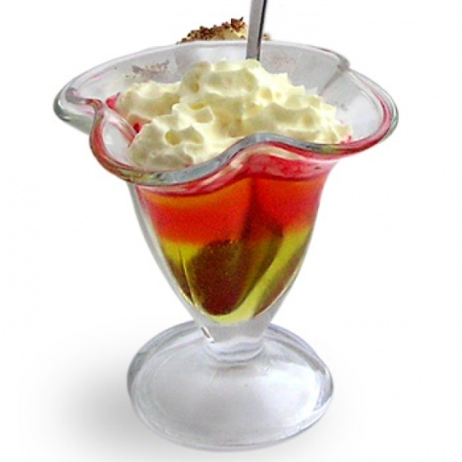
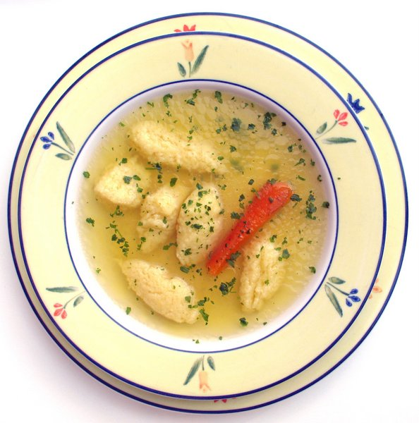
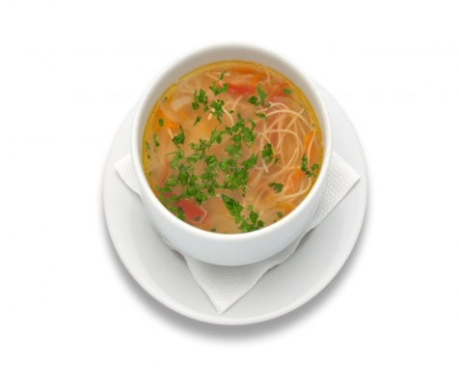
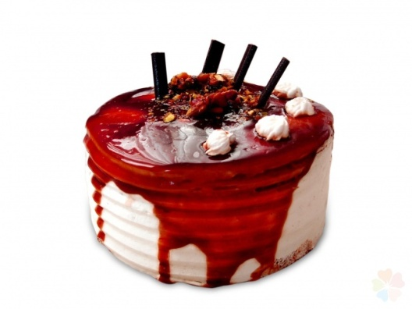
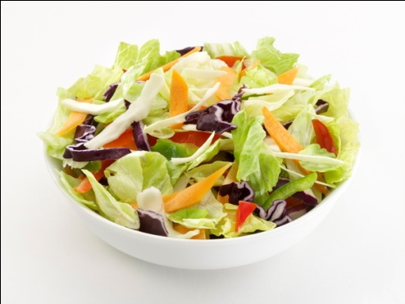
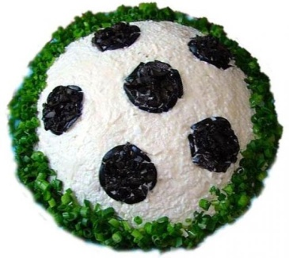
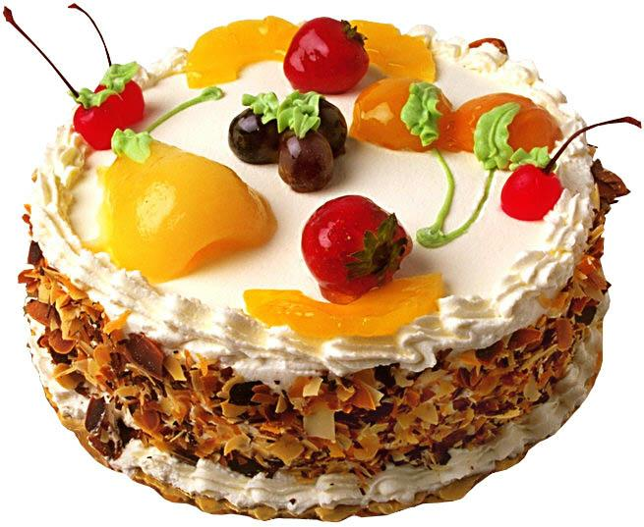
IV тур: Семейный секрет

Slide 8
Салаты: 5 баллов
вопросы

Slide 9
Салаты: 10 баллов
вопросы

Slide 10
Салаты: 15 баллов
вопросы

Slide 11
Салаты: 20 баллов
вопросы

Slide 12
Салаты: 25 баллов
вопросы

Slide 13
Супы: 5 баллов
вопросы

Slide 14
Супы: 10 баллов
вопросы

Slide 15
Супы: 15 баллов
вопросы

Slide 16
Супы: 20 баллов
вопросы

Slide 17
Супы: 25 баллов
вопросы

Slide 18
Гарниры: 5 баллов
вопросы

Slide 19
Гарниры: 10 баллов
вопросы

Slide 20
Гарниры: 15 баллов
вопросы

Slide 21
Гарниры: 20 баллов
вопросы

Slide 22
Гарниры: 25 баллов
вопросы

Slide 23
Сладенькое: 5 баллов
вопросы

Slide 24
Сладенькое: 10 баллов
вопросы

Slide 25
Сладенькое: 15 баллов
вопросы

Slide 26
Сладенькое: 20 баллов
вопросы

Slide 27
Сладенькое: 25 баллов
вопросы

Slide 28
Мясо 5 баллов
вопросы

Slide 29
Рыба 10 баллов
вопросы

Slide 30
Птица 15 баллов
вопросы

Slide 31
Мясо 20 баллов
вопросы

Slide 32
Птица 25 баллов
вопросы

Slide 33
Всем спасибо за чудесную игру!

